Slide 1
VPLIV ELEKTRIČNE ENERGIJE NA OKOLJE

Slide 2
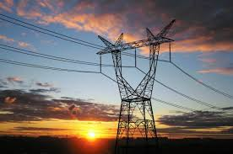
Električna energija
Električna energija je najbolj uporabna oblika energije.
Varovati bo treba gozdove, vode in obdelavna tla zaradi pridelovanja hrane, kajti tega ne bodo nadomestili čipi, roboti…

Slide 3
vrste
Primarna energija je energija, ki je skrita v nosilcih energije - energentih, (nafta, plin, premog, les),
Sekundarna energija je energija, ki smo jo dobili s pretvorbo iz primarne.
Končna energija je energija, ki jo dobi uporabnik.
Koristna energija je energija za zadovoljevanje potreb uporabnika, n.pr. toplota na električni kuhalni pločši.

Slide 4
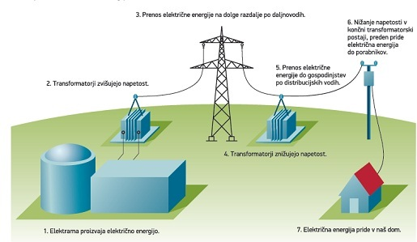
Kje srečamo energijo
Energija je delo, je gibanje, je toplota, energija je življenje. Življenja brez energije ni, saj bi brez energije vse obstalo – celo gibanja delcev v atomih ne bi bilo. Energija je torej gibalo celega sveta in seveda tudi našega življenja.

Slide 5
Termoelektrarne in hidroelektrarne
Termoelektrarne izpuščajo v ozračje številne škodljive pline, odpadno toploto in velike količine pepela.
Hidroelektrarne ne osnažujejo zraka, vplivajo pa na reke in potoke.

Slide 6
povzetek
Katera je najbolj uporabna vrsta energije?
Katere vrste poznamo?
Ali si ‚današnji svet‘ predstavljamo brez energije? Zakaj?
S čim termoelektrarne osnažujejo okolje?
S čim hidroelektrarne osnažujejo okolje?

Slide 7
VIRI
http://www.mko.gov.si/fileadmin/mko.gov.si/pageuploads/svo/knj05.pdf
http://www.energetika-portal.si/fileadmin/dokumenti/publikacije/arhiv_aure/il_1-01.pdf

